Slide 1

LAISHIBA TONGMELANG AGI?
VERSION 9.65
LAISHIBA… TONGMELANG RAJEM
A Presentation of The Bible…Basically Ministries International Inc.
Fort Worth, Texas
A Presentation of The Bible…Basically Ministries International Inc
Fort Worth, Texas
www.biblebasically.com
www.biblebasically.com
9.65.02.
©2004 TBBMI
01

Slide 2


(Süra iba jakaji kong lir?)
LAISHIBA
TONGMELANG AGI
®
TANABUBA SHILEM
DRESSING SABANG:
ALEMLI ANÜDOKLEN ANASA ALIBA MAP YANGLUBA
9.65.02.
©2006 TBBMI
02
Notes:
Tsüngrem O bushia aodang… aiben tasüngdangba ka adokbaji… “Süra iba jakaji kong lir?”
Anungji LAISHIBA REZÜNGBA ayuba tanabuba meraji… Asenoki alemli anüdoklen anasa aliba Mapji angazükdi. Iba telemsa Lai O mapa küma inyakba nüngjaji nai “Sapang sobutsüba” ta ajatsü akok. Asenoki tenzükdi.

Slide 3
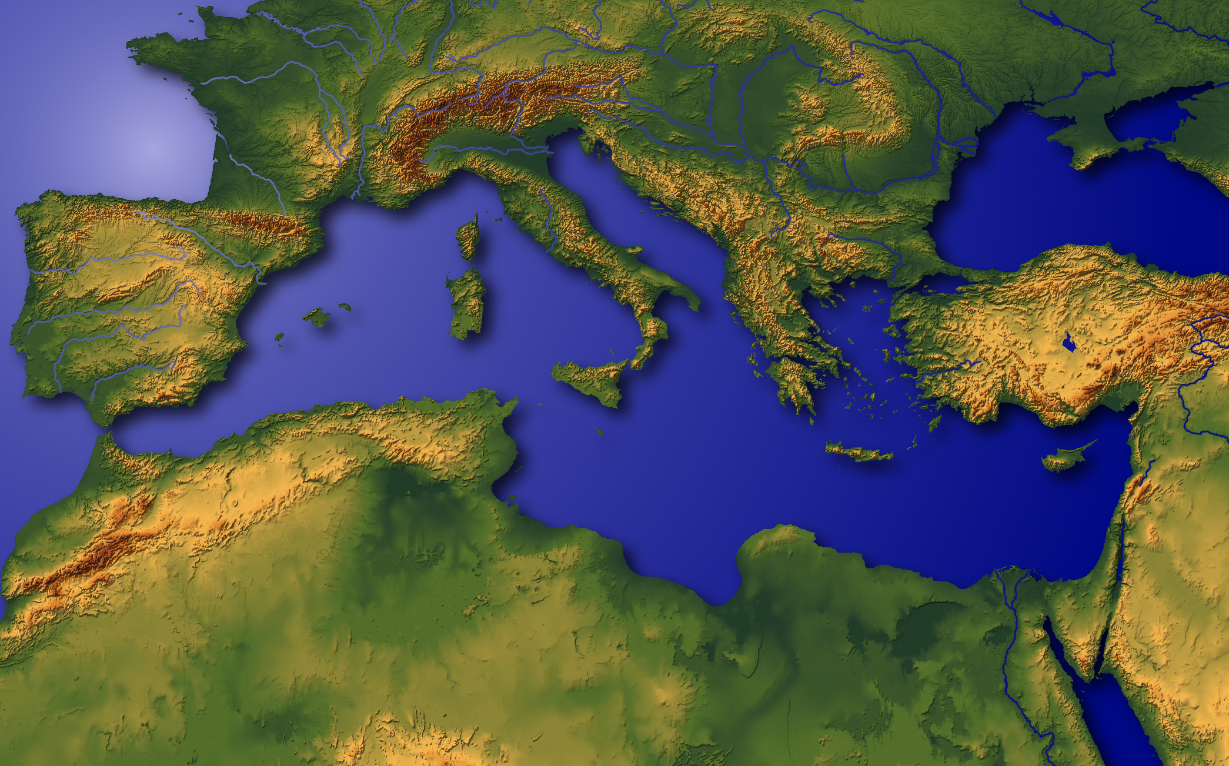
SAPANG
SOBUTSÜDI
?
Lai O Mapa Kuma Inyakba Nung Mediterranean Sabang
4
9.65.02.
4
03
© 2006 TBBMI
03
Notes:
Anungji asenoki iba Sapang Sobutsüdi! Aser asenoki yangi…. Iba azüngmeyak tebelong ya Tsüngremer masadangtetba tazüngla nung apongdaka lir….. tebur tajung saka timtemba lima…. Iba tesüngmangtsü noksaji tang asenoki YAKTA TESUIBA TATALOKBA TEM TATONGI BENDENBAJI tekeraba nung bushitsü.
////anungji tongmelang tasüngdangbaji…. Item tatalokba tulutemji koba alima tesem nung atalok?
Tsüngrem O bushidang…. KONG, shitakbaji KECHI atalok ta bushitsübaji kanga teyari lir….
Aser ne kolok nung ayutsü asoshi!
////yangji…. Talang nung kinük ka nung aliba koba tanü asenoki anüdoklen teyongtsü ta ajar…..
////meyima aliba aser suitema aoba jangratemtsüji iba alemli jaka nungjagi tenzüka otsüji asaya tenzük .…
////…..alima shilemkaji aikati tesüiba otsü tesoetdak ta ajar…. Ibaji Mediterranean sapang Lai O mapa agi inyakba.

Slide 4
To translate “Dressing the Stage” go View > Master > Slide Master
Mediterranean Tzϋyim
LEBANON
SYRIA
Haifa
Galilee
Tzϋyim
IRAQ
Nazareth
Netanya
Tel Aviv-Jaffa
AMMAN
YERUSALEM
Yericho
Gaza
Hebron
Tasϋ Tzϋyim
Beersheba
ISRAEL
YORDAN
EGYPT
SAUDI ARABIA
Eilat
Gulf of Aqaba
Al' Aqaba
04
1
Notes:
Tenoka reprangra, linükji tanü Mediterranean Tzükum anüdok tatembanglen angütsü….ano tenoka reprangra tanü asenoki Temeshi Limaji….yimten yimsüsüba aser sobaliba yimli tsüngda sashia sadanger ///….Yihuda aser Arabic nunger tsüngda nung….item indang asenoki LAISHIBA….TONGMELANG agi bushia aodang kuli aika bushitetsü.

Slide 5
MT
N(A)
H
GT
C
EA
B
Y
MN
TT
E
KB
U
MAP KA NUNGDAK KULITME
MT
PG
TT
Handbook pg. 15-16
1
05
Notes:
Tang….item ajak kuliji. Na atema Alemli Anüdoklen Anasa Aliba Map yangluba angazüktsü….aser ne mapji ajanga Laishiba nung tatalokba tulutem mera shia bushitettsü…
////….iba ya mesüka…. mera ka sülen ka aodang tongtipang shilem otsütemji jangja angutsü.

Slide 6
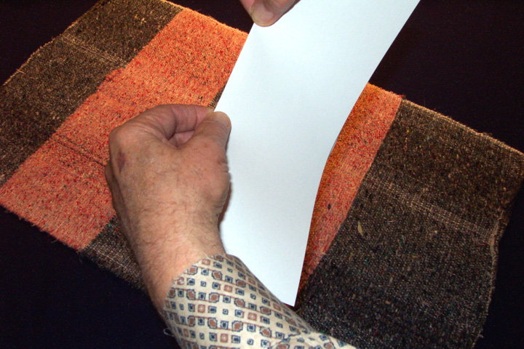
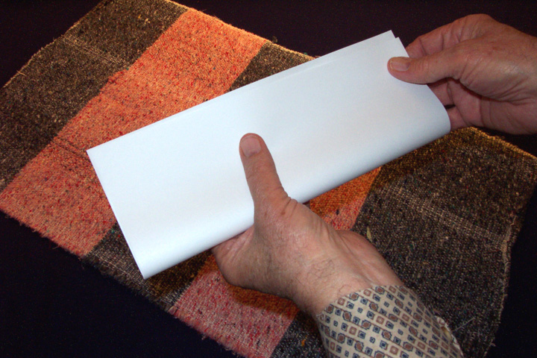
Tazunger asoshi teyariba #03a
(tabak tazung talila #03b)
KAKET
TU-JANG
KA
MEDONGI
AM-ANG,
LENDENI KEN NEPANG
Handbook pg. 15-16
06
Notes:
Kaketshir teyariba kaket nungji züngdangba 3 A aser züngdangba 3 B nungji na atema map yanglutsü kaket tazüng kar agüja lir. Anungji aji tapak ka kaket nungi agir….medongi am-ang, lendeni ken nepang…

Slide 7
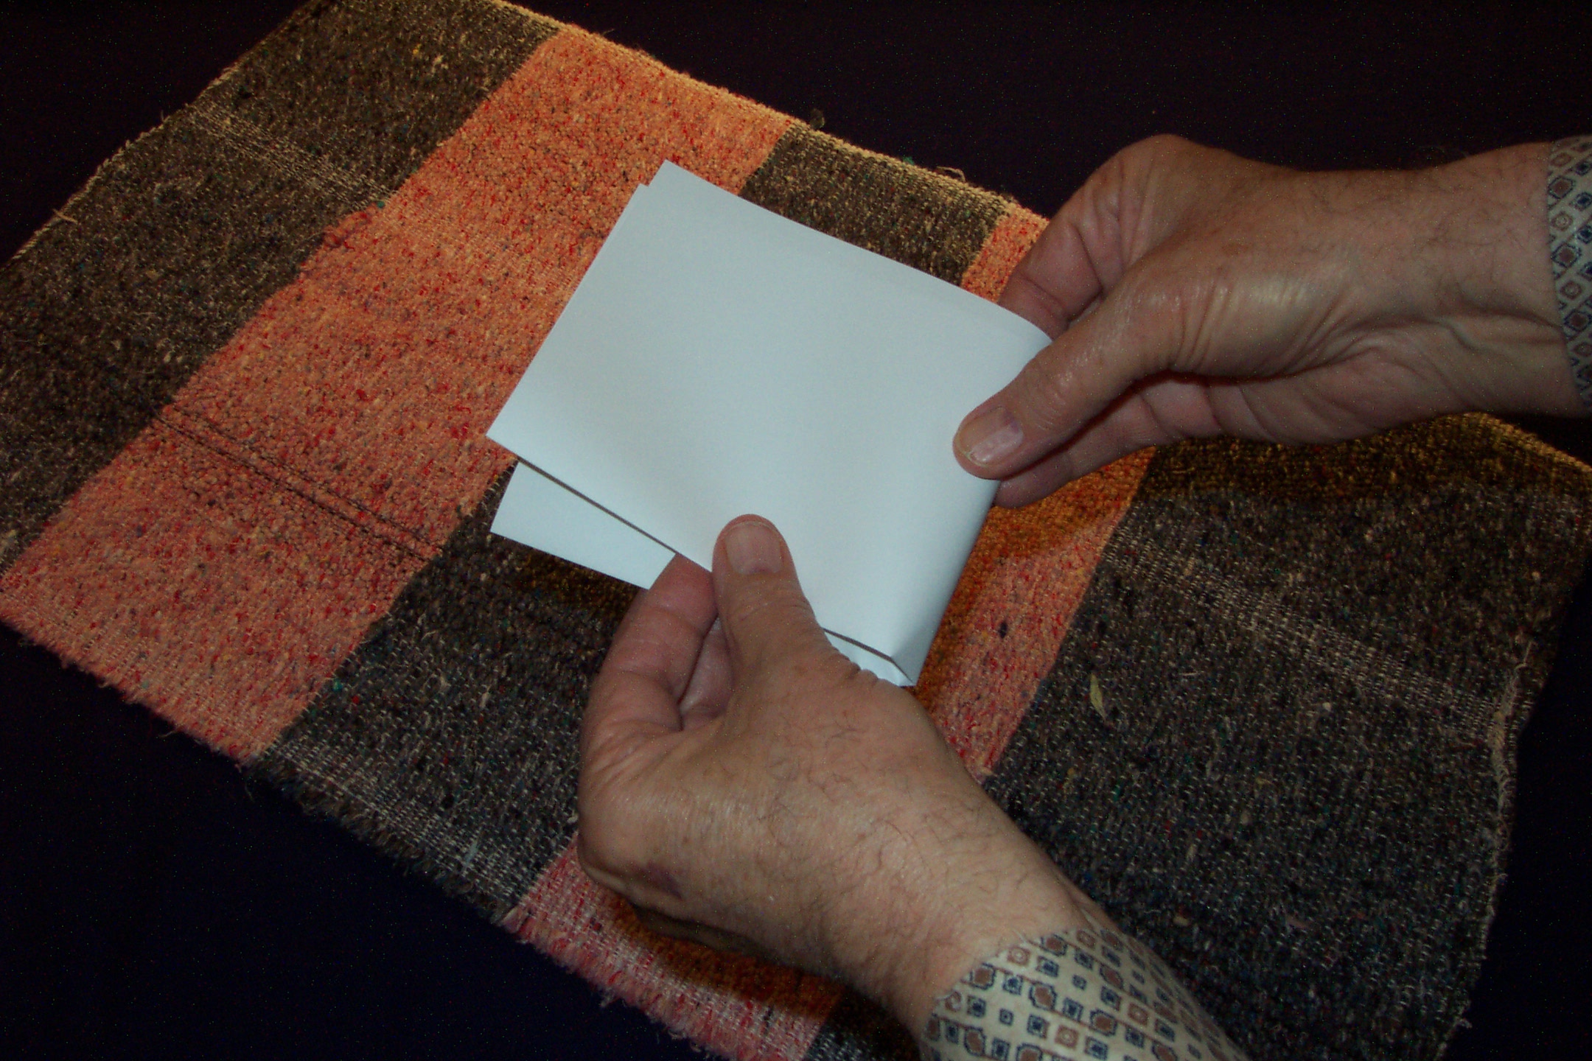
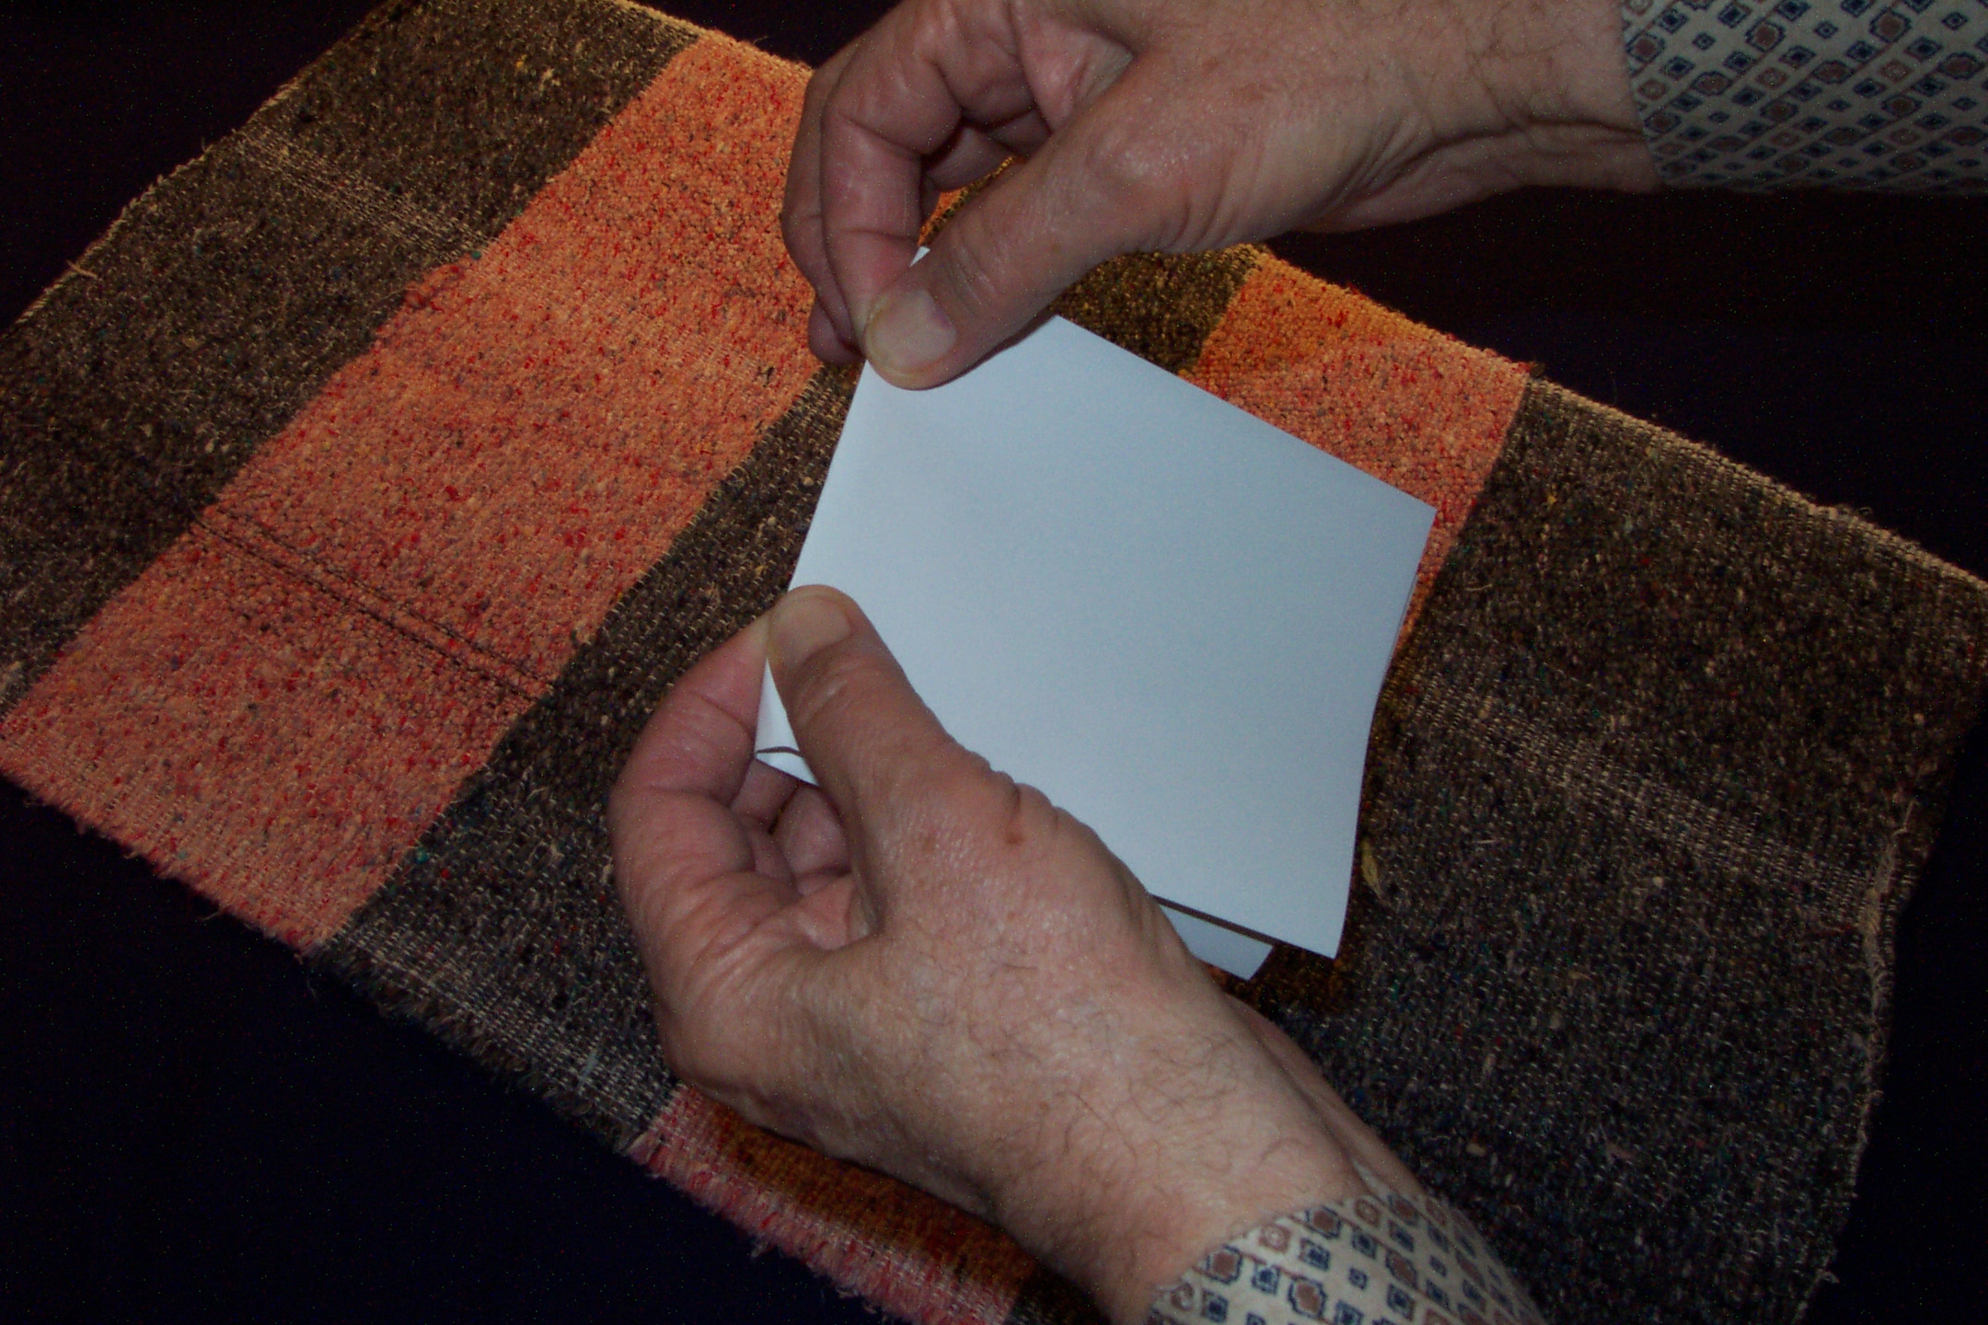
ANO TANABEN KEN
NEPANG…
…TANEPAB ANAJI ADOKTSUSA.
Handbook pg. 15-16
07
Notes:
…ajiser ano ken nepang, kodang songladir tanepbaji ka medong aser ka lenden ta jangja angutsü….ne mapnungji anüdoktip – anüotip aser anüdok – anüolenji sayutsüsa. Ne jakdang ibaji medongi mesura ledeni yuang.

Slide 8
Handbook pg. 15-16
3
08
Notes:
Paperji lendeni yur ne map tasenji yanglutsü renemang….Lai O mapang agi inyakba anüdoklen teyongtsüji sapang sobu enoktsü....
//// asenok tejakleni aodang tenenya agi asüdangbaji bendenloktsü tenük yokang.
//// asenok tejakleni inyaka aodang, nai tenenya tasüdangbatemji ne map nungji bendenloktsü.
Nai yangi anguba ama tasen tasüdangba shiaji tenenya agi asüdangtsü….
//// Nai temalen asüdangbatemji sentsü tammangba agi melentsü oda tanen sentsü ama.

Slide 9
MEZÜNGBUBA: TZÜ MANG SHILEM 6
TANABUBA: ALINUK META 10
TASEMBUBA: TETSÜNGDA MEDEMDANGBA
Handbook pg. 15-16
2
09
Notes:
Anungji asenok koleni aor nai metetogo….Mezüngbuba nung tzü mang shilem 6 Laishiba nung shia alibaji nai bushitettsü….
////Tanabuba nung …tongtibang linük meta 10 indang. Iba ya linüktem indang tejangja bushiba masü anungji ya atema tetsübu.
////aser tasembuba….bilemteter….aji meta aser tetsüngdaji APIDANGA MEDEMDANGBA dang.
Saka…Lai O den sendaktepba ali takong aser tzü aliba Mapji ne tekolok nungji shitak shisadanga yanglutsüla.

Slide 10
Handbook pg. 15-16
1
10
Notes:
Ne papar nung…tanaben, paperji metongi yushiang….teka tabelen tamalen pezüsü nung ka, yangi tenenya tasüdangba ama tongnüsen mesüka kirakba asüdangang ….
////ano tongnüsen mesüka kirakba danga teka tachiji teküpoklenji bezüsü nung ka paper nungji asüdangang.
Tenenya tasüdangbajagi koma inyaktsü shitak ne dang sayutsü.
Yamaji inyaka aodang tanü item metaji teprangtsü nung komar nai angutsü.

Slide 11
Handbook pg. 15-16
11
Notes:
Tang arutsübaji teprangtsü nung Sannüker ka retsüng mesüka, pezüsü nung ka teküpoklen teyong nungjagi tenzüka.
Retsüngjagi temalen tongnüsen mesüka kirakbaji tongnüa asüdangang.

Slide 12
JAKA TENÜNGTEM TAMSHI...
TENÜNG
TETENZÜKBA OJANGJI
DANG AMSHIANG ..
OLONGTEM AJAK
MASU!
Handbook pg. 15-16
12
Notes:
Asenoki iba map yanglua aodang, jaka tenüngtem mamshi tajungba asütsü. Iba melena item tenüng mezüngbuba ojangji dang amshiang….olongtem ajak masü.
Yagi ne shisatsü nung tenüng ajakji bilema arudaktsütsü koba ne map nung tetenzükba ojang enoktsü ashi. Yamai…

Slide 13
MT
Handbook pg. 15-16
13
Notes:
Teka tabelen temalen pezüsü nung ka telong nungji MT ta züluang….
aser idaki tanü tensa indang tzümang noksa ka lir.
//// tabelen teka temalen kinük nung tzümang tulu koba Laishiba nungji teyur, aki alemli ibaji Tzüyim Tulu ta aja. Danga tetoyuba aika mesüra Lai O nung metatemji asenoki repranga aodangji kesa jaka nungji angutsü Laishiba….tongmelang agi.

Slide 14
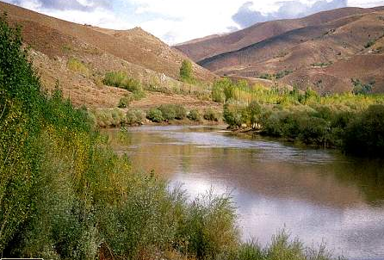
MS
EA
Handbook pg. 15-16
14
Notes:
…tanabuba…sannüker retsüng tom ka anasaji ET bendenlokang…

Slide 15

MT
EA
PG
Handbook pg. 15-16
15
Notes:
...aser tatemsa, teka tachiji teküboklen pezüsü nung ka telungnungji PG ta zülung.

Slide 16
MT
MEDITERRANEAN TZÜYIM
ET
EUPHRATES TZÜYIM
PG
PERSIAN GULF
Handbook pg. 15-16
2
16
Notes:
Item ojangtem kaka agi tenüng ajonga MEDITERRANEAN TZÜYIM ta abelen temalen zülua aliba sayur. Tanaben olong ajak mesüi tetenzükba ojangji dang züluang….
////EUPHRATES AYONG sannüker retsüng den….aser
////teka tachiji teküpoklen pezüsü nung ka nungji PERSIAN GULF.
Anungji….tzü temang shilem asem ngutetogo….ano tanüngba asem lir: Ne map nung tabelen teka pezüsü nung ka küboklen nungi tenzüka.

Slide 17
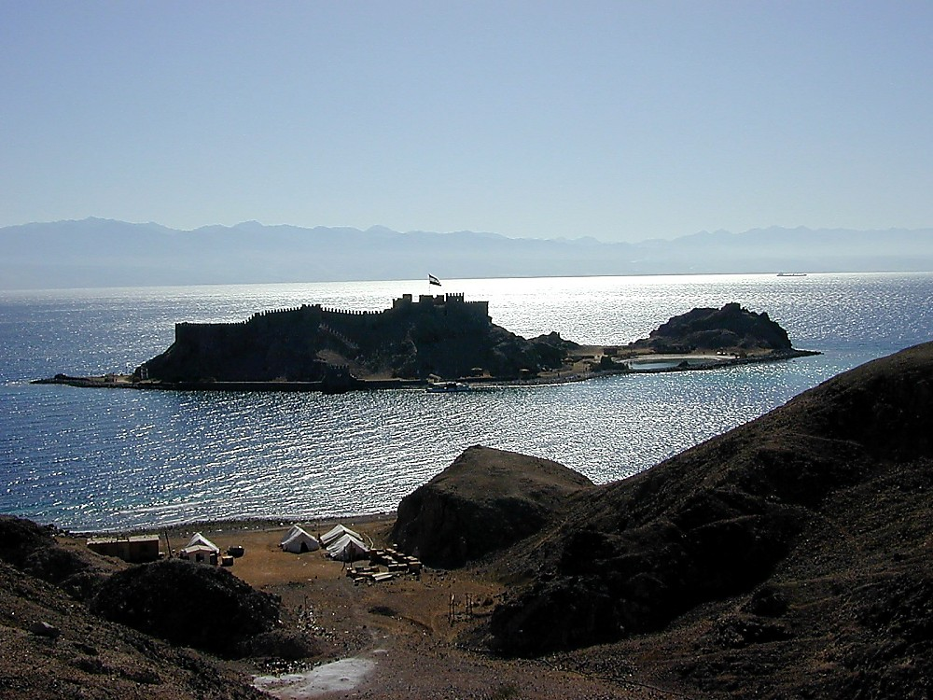
MT
ER
PG
Handbook pg. 15-16
17
Notes:
…Azümongshi tenarong mesüka longtet-longteta noksa ka yangluang

Slide 18
MT
ER
TEMEREM TZÜYIM
PG
TT
Handbook pg. 15-16
18
Notes:
Tenarong telong nungji aser tzüma nung, TT tetetzü TEMEREM TZÜYIM ta züluang.
Aser yangi tanü tensa TEMEREM TZÜYIM noksa teprangtsü koma tejangja angur.

Slide 19
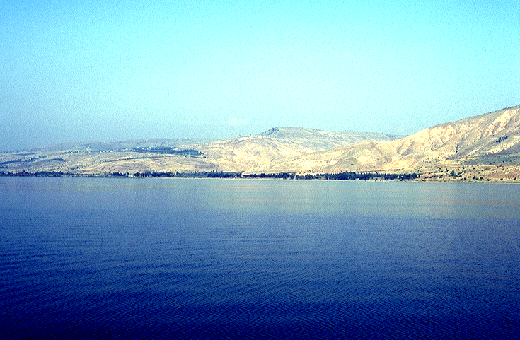
MT
ER
PG
TT
Handbook pg. 15-16
19
Notes:
Tanabuba nung sannüker retsüng kübok jagi odi. Tematsük ajuben mesükba noksa ana nung yangluang, yangi tilaba ka lungteta lir…

Slide 20
MT
ER
PG
TT
Handbook pg. 15-16
20
Notes:
…Telongtet tuluba temalen….anaji tasüdangba ka agi lungjemdaktsür.

Slide 21
MT
GT
GALILEE TZÜYIM
ER
PG
TS
Handbook pg. 15-16
21
Notes:
Tajuben tilaba anasaji GT ta ajenang, aji GALILEE TZÜYIM.

Slide 22
MT
GT
GALILEE TZÜYIM
ER
TT
TASÜ TZÜYIM
PG
TT
Handbook pg. 15-16
22
Notes:
Tajuben tuluba nungji DT bendenlokang, aji TASÜ TZÜYIM.

Slide 23
MT
GT
ER
TT
YORDAN TSÜYIM
PG
TT
Handbook pg. 15-16
23
Notes:
Asenoki ya renema arudang mapji tera nungtepratsü asü nung ayong tenüngji yangi tezülu… saka tatsüka asüdangba agi tajuben anaji longjemjang….Galilee Tzüyim aser Tasü Tzüyim….ibaji tebur tajung YORDEN AYONG. Nai aji bilemtettsü! Asen Kibuba iba kesa tzü nung tzüsen.

Slide 24
6
MT
GT
EA
TT
TZÜ MANG SHILEM
PG
TT
Handbook pg. 15-16
7
24
Notes:
Tang….asenoki tzümang terok den ayong ka jangjaogo aser latetogo,
iba shiaji Lai O mapa agi inyakba sabang sobu atema kanga tongtibang lir. Asenoki yangi
//// MEDITERRANEAN TZÜYIM
//// THE EUPHRATES AYONG
//// THE PERSIAN GULF,
//// TEMEREM TZÜYIM
//// TASÜ TZÜYIM
//// GALILEE TZÜYIM den YORDAN AYONG iba temang anaji longjemer.
//// Tzümang 6-ji bendenteper ne mapji akümer.
Ibaji…ne map nung tzü shilemji lir.

Slide 25

MS
SG
ER
DS
PG
RS
Handbook pg. 15-16
25
1
Notes:
Tang asenoki ali takong dangi meyipdi….ali takong sabang koba nung tatem makaba Lai O sayaji lapoktsür.
////Laishiba nung aliba lima tulu sadakjema anüdok Teyongtsü lima tashi atsülanga lir aji Lai O-i rasatsür.

Slide 26
10
JAKA 10
MT
GT
EA
TT
Ali Takong Tesemtem
PG
TT
Handbook pg. 15-16
26
1
Notes:
Asenoki 10 dang agiteta –ali nung alushi meta—kaka shiajagi tongtipang Laishiba otsü nung YAKTA TESÜIBA TATALOKBA TATONGI BENDENA anidaktsü.
////Anungji asenoki yangi ne map, tachiji teyongtsü nung, anüdoktip – anülotip paper anepba tamanungji, JAKA 10 indang ojang züluang.

Slide 27
JAKA 10
MT
4
GT
EA
TT
PG
TT
Handbook pg. 15-16
27
Notes:
“Jaka 10,” kubokji tachijilen anüdoktip – anülotip asüdanga, züngdangba 4 bendenloker aji lijakjang agi anüdoklen tuyuang…aji…tachijilen.
NAI LONGTETA ANGUBAJI ASENOKI BUSHIYONGA AODANG SHITAKBA JAKATEMJI NGUTETSÜ LEN ANITSÜ ASOSHI LIR.

Slide 28
JAKA 10
MT
6
4
GT
EA
TT
Laishiba “Mapa agi inyakba sabang"
PG
TT
Handbook pg. 15-16
28
Notes:
Aji sür tabelen len, lijakjang agi tabelen tuyua züngdangba 6 züluang.
Tang asenoki Laishiba “mapa agi inyakba sabang” nung mejameja-a ali takong meta 10 jangjatsü.

Slide 29
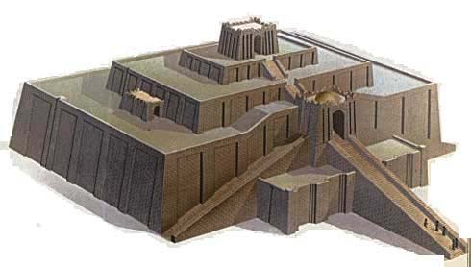
JAKA 10
MT
6
4
SG
ER
DS
U
PG
UR-JI CHALDEES
RS
Handbook pg. 15-16
29
Notes:
Anüdoklen nungi tenzüka anüdoktip – anüotip paper anepa nungji, tekepok Euphrates Ayong pang anasa, kong Persian Gulf anasai aiter…ojang tuluba agi “U” ANO TAJENTO TULUKA IBA META INDANGA AJENANG….aji yimti tulu indang, UR aji Chaldees….ibaji nüngtokosa alemli ziggurats mesüra tekülemdak tongshitem. Ano ken, nai olong shia nung mezüngpuba ojangji dang amshitsü, nenshia ashir….aji ne nem olong ajungaji bilemtetdaktsütsü mechi nung. Tebilemtetsü tashiji yamala tezüba mapa agi junga renlokdaktsür.

Slide 30

JAKA 10
MT
6
4
GT
EA
B
DS
BABYLON
U
PG
RS
Handbook pg. 15-16
30
Notes:
Anungji U ji UR…tang asenoki ayongpangleni apusodi, ashiko Persian Gulf nungi ayong tom ka tashi. B ji tuluka züluang ano tajento tuluba….alemli Babylon yimti atema, tesüitemba mapang nung alima kin ajak atema kanga dang tongtipang yimti ka.

Slide 31

JAKA 10
MT
6
4
H
GT
EA
B
DS
U
HARAN
(HARRAN,TURKEY)
PG
RS
Handbook pg. 15-16
31
Notes:
Anüdoklen ayong, lisa tesatem nungji, H tuluka züluang, alemli Haran yimti koba tanü tashi lir.

Slide 32
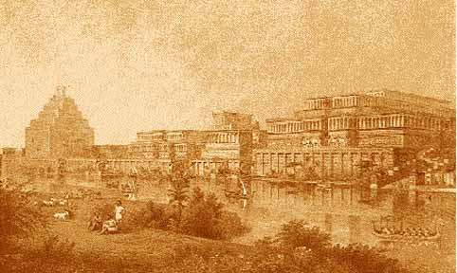
JAKA 10
MT
6
4
N(A)
H
NINEVEH (ASSYRIA) MOSUL, IRAQ
SG
ER
B
DS
U
PG
TT
Handbook pg. 15-16
32
Notes:
Tatemsa, anüdoktsütsü anüdoktip – anüotip anaprong amshia anüdok tezü talanglenji, ojang tulu agi N züluang aser ano A tuluka bendaenlokang. Item ojang anajagi akidang Assyria yimli nung yimti tulu Nineveh indang ashir. Tanü tensa Iraqi lima Mosul yimti ya iba akidang tejen yimli anasa ya amenloka lir.

Slide 33
JAKA 10
MT
6
4
N(A)
H
GT
EA
B
TT
U
PG
TT
Handbook pg. 15-16
33
Notes:
Tesem pezübuba jangjaogo… UR-ji CHALDEES... BABYLON... HARAN...aser ASSYRIA nung NINEVEH.

Slide 34
JAKA 10
MT
6
4
N(A)
H
CANAAN TANÜ
GT
ER
C
B
TT
U
PG
TT
Handbook pg. 15-16
34
1
Notes:
Anüdoklen tasüdangba meta pezü jangjashir, asenok anüdoktip – anüotip nepa alidak anüolen tesem terok anünga alidakjagi apusodi.
////Yodan Ayong aser Mediterranean Tzüyim tzüngda nungji C ojang tuluka agi tenzükdi. Iba ojang yagi CANAAN lima ajonga asoshi nokdaker. Alemli Israel ta meteta marudang, mesura tesülen otsü nung, Palestine, saka tanü, Israel-a aser ano Palestine anapronglaji.

Slide 35
JAKA 10
MT
6
4
N(A)
H
GT
C
YERUSALEM
ER
J
B
TT
U
PG
TT
Handbook pg. 15-16
35
Notes:
Tasü Tzüyim tatempang anüdoktip anasa, Yordan Ayong anüolenji, Y tuluka yuang, aji Yirusalem yimti…ashitsü agi alima otsü nung alima nung tulutiba aser tebenjatiba yimtitem rongnung ka lir.

Slide 36
JAKA 10
MT
6
4
N(A)
H
GT
C
EA
MN
B
J
MT. NEBO
TT
U
PG
TT
Handbook pg. 15-16
36
Notes:
Tang Yordanji ajanga odi Tasü Tzüyim anüdoktip tatemlen anasajagi…MN ta ojang ana yuang, aji Mount Nebo melen. Kodang asenoki YAKTA TESÜIBA TATALUKBATEM BUSHIDIR iba meta indang tongtipangji jangjatsü.

Slide 37

JAKA 10
MT
6
4
N(A)
H
KADESH BARNEA
GT
C
ER
B
J
MN
TT
KB
U
PG
TT
Handbook pg. 15-16
37
Notes:
Ano…Tasü Tzüyim anüotip tatemlak nungi, azümongshi narong ana tsüngta tesem nungji KB züluang….akidang lisem lima nung lisa ka tenüng agi KADESH BARNEA, tanüa noksa nungji angur.

Slide 38
JAKA 10
MT
6
4
N(A)
H
EGYPT: The Giza Lenden
SG
C
ER
B
J
MN
TT
E
KB
U
PG
TT
Handbook pg. 15-16
38
Notes:
Ano meta anati aotsü lir…TABELEN azümongshi naronglak anasaji E tuluka züluang, aji EGYPT yimli…alemli tatem maka tesüngmangtsü aser jangratemtsü agi sünga aliba lima tanüa asenoki angur. Aser tatemsa…

Slide 39
JAKA 10
MT
6
4
N(A)
H
MT. SINAI
GT
C
ER
B
J
MN
TT
E
KB
U
MS
PG
RT
Handbook pg. 15-16
39
Notes:
Azümongshi narong ana tsüngda tarokdakji TANGA MS züluang, iba ojang yagi MOUNT SINAI ta sayur. Tang ne den map terinem ka kar, ne kolok nung….

Slide 40
JAKA 10
MT
6
4
N(A)
H
GT
C
EA
B
Y
MN
Ali takong
10
TT
E
KB
U
MS
PG
TT
Handbook pg. 15-16
40
2
Notes:
….6 ji anüolentsütsü map nung….
////aser pezüji anüdok nung….ali tesendaktep tetsüngda indang rasaba
////Laishi nung ali takong tesem tongtipang nüngtoko ter.

Slide 41
Obendangertem 20:1; 2 Sam. 17:11; 1 Chubatem 4:25
JAKA 10
MT
6
4
N(A)
H
ALI TAKONG
GT
"DAN
nungi
BEERSHEBA"
C
EA
B
Y
MN
DS
E
KB
U
MS
PG
TT
Handbook pg. 15-16
41
3
Notes:
Tatemsa ka bendenlokbaji Lai ajonga nung lepshia tuyua angübaji “Ali Takong”…
////O Bendanger 20: 1 nung aliba ama teka tabelen azüklenji kinük nung nai angütsü.
Laishibai teyuba ama Lai O tsütsülen nungi iba indangi amshir. Asenoki bushiyonga aodang maneni tetuyuba aika angutsü. Anungji noksa nung sayuba amaji ajubena aliba Canaan tzüküm nungji ALI TAKONG ta züluang ano metenloktepa aotsü.
///…tasüdang ana nung ajubena telonglong ka yanglutsü…kaji tera Euphrates kübok…aser tanga tasüdangbaji Tasü Tzüyim aser azümongshi narong ana tsüngda len jagi alutsü. Tasüdang ana tsüngda tetsüngda alibaji ALI TAKONG ta Tsüngrem O nung ashir.
////Aki mapang nungi tuyua aruba iba telongtet jakaji “Dan nungi Beersheba” tashi atsülanga oa lir.

Slide 42
MT
N(A)
H
GT
C
EA
B
Y
MN
“MAPA AGI
INYAKBA
SABANG!"
TT
E
KB
U
MS
PG
TT
Handbook pg. 15-16
42
Notes:
Tang mapji renemogo. Tongmelang agi “Lai O mapa agi inyakba sabang,” yangluogo…Lai O nung tesüngmangtsü aika atalokba tesemtem.

Slide 43
TANG… YANGI YAKTA KEN REPRANGSHIDI...
Handbook pg. 15-16
43
Notes:
Tang yangi yakta ken reprangshidi….shitakba iba tesemji kong lir?

Slide 44
Handbook pg. 15-16
44
Notes:
Paper tazüng ka….anaben nepang, tanepba tekong ana kümdakjang…ANÜDOKTIP/ ANÜOTIP….ANÜDOKLEN / ANÜOLEN.

Slide 45
Handbook pg. 15-16
45
Notes:
Tabelen teka tamalen pezüsü nung ka, kiraka tongnüsen mesüka tuluka …

Slide 46
Handbook pg. 15-16
46
Notes:
…ano tanga ka alulanglen tachiji teka pezüsü nung ka.

Slide 47
Handbook pg. 15-16
47
Notes:
Aser Sannüker retsüng mesükba ka, teyongtsü nungi tenzüka alulanglen pezüsü nung ka. Retsüngji temalen tongnüsen mesüka kiraka aliba tatemlakji tongnüa tuang. Bilemtetang, jaka tenüng mesüra kecha tenüng malitsü. Tenüng tetenzük ojang dang….olong ajak masü. Iba yagi ne tebilemtetsü nung yaritsü.

Slide 48
MT
Handbook pg. 15-16
48
Notes:
…MT ta tabelen teka temalen pezüsü nung ka nungji züluang.

Slide 49
MT
EA
Handbook pg. 15-16
49
Notes:
…EA ta Sannüker retsüng nung züluang…

Slide 50
MT
EA
PG
Handbook pg. 15-16
50
Notes:
…Aser PG ta telunglen tekübok teka tachiji pezüsü nung ka.

Slide 51
MT
(MEDITERRANEAN TSÜYIM)
EA
(EUPHRATES AYONG)
PG
(PERSIAN GULF)
Handbook pg. 15-16
51
Notes:
Item Ojang kakayagi MEDITERRANEAN TZÜYIM…EUPHRATES AYONG…aser PERSIAN GULF asoshi noktaker.

Slide 52
MT
EA
PG
Handbook pg. 15-16
52
Notes:
Tekubok abelen teka pezüsü nung ka nung, azümongshi narong yangluang.

Slide 53
MT
EA
PG
TT
Handbook pg. 15-16
53
Notes:
Tenarong telung nungji, RT aji TEMEREM TZÜYIM atema.

Slide 54
MT
EA
PG
TT
Handbook pg. 15-16
54
Notes:
Tang Sannüker retsüng takubok jaka jagi odi. Teprangtsü ajubena telonglong ana lemdaka alidakji yangluang.

Slide 55
MT
EA
PG
TT
Handbook pg. 15-16
55
Notes:
…tilabaji…

Slide 56
MT
EA
PG
TT
Handbook pg. 15-16
56
Notes:
…tuluba tema nungji…ajubena longlongba anaji ken asüdangang.

Slide 57
MT
GT
EA
PG
TT
Handbook pg. 15-16
57
Notes:
Tajuben tilaba anasaji…GT, GALILEE TSÜYIM atema.

Slide 58
MT
GT
EA
TT
PG
TT
Handbook pg. 15-16
58
Notes:
Tajuben tuluba nungji, TT, TASÜ TZÜYIM atema.

Slide 59
MT
GT
EA
JORDAN AYONG
TT
PG
TT
Handbook pg. 15-16
59
1
Notes:
Tasüdang tatsü kati tajuben anaji longjemdaktsütsü…aji nüngtoko YORDAN AYONG.
////Tzü mang trok aser ayong ka…MEDITERRANEAN TZÜYIM, EUPHRATES AYONG, PERSIAN GULF, THE TEMEREM TZÜYIM, GALILEE TZÜYIM, TASÜ TZÜYIM aser JORDAN AYONG anaji longjemer.

Slide 60
JAKA 10
MT
GT
EA
TT
PG
TT
Handbook pg. 15-16
60
Notes:
Tang ali takong dang jagi meyipdi…ne map tema nungji anüdoktip – anüotip paper nepba alidak orenji JAKA 10.

Slide 61
JAKA 10
MT
4
GT
EA
TT
PG
TT
Handbook pg. 15-16
61
Notes:
Iba kübokji anüdoktip – anüotip tachijilen asüdanga, züngdangba 4 lijakjang agi anüdok tachijilen tuyuang.

Slide 62
JAKA 10
MT
6
4
GT
EA
TT
PG
TT
Handbook pg. 15-16
62
Notes:
Tabelen len, züngdangba 6 lijakjang agi tabelen tuyuang.

Slide 63
JAKA 10
MT
6
4
GT
EA
TT
U
PG
TT
Handbook pg. 15-16
63
Notes:
Anüdoklen tsütsü anüdoktip – anüotip asüdanga, Euphrates Ayong pang anasa, “U”… UR ta Chaldees atema. Tanaben ya bilemtetdang, ne mulung nung yakta bilemtettsü atema olong nung mezüng ojang dang amshitsü.

Slide 64
JAKA 10
MT
6
4
GT
EA
B
TT
U
PG
TT
Handbook pg. 15-16
64
Notes:
Ayong temaleni tudi, Persian Gulf nungi…B, aji alemli yimti Babylon atema.

Slide 65
JAKA 10
MT
6
4
H
GT
EA
B
TT
U
PG
TT
Handbook pg. 15-16
65
Notes:
Lisem lima nungji anüdoklen ayong, H, aji alemli yimti Haran atema.

Slide 66
JAKA 10
MT
6
4
N(A)
H
GT
EA
B
TT
U
PG
TT
Handbook pg. 15-16
66
Notes:
Anüdoklen anüdoktip – anüotip amshia, anüdoklen talang nung N aser iba den tensema A tuluka…aji alemli Assyria chuba yimli nung Nineveh yimti atema.

Slide 67
JAKA 10
MT
6
4
N(A)
H
GT
EA
B
TT
U
PG
TT
Handbook pg. 15-16
67
Notes:
Anüdoklen asüdanga meta pezüji dang jangjaogo…

Slide 68
JAKA 10
MT
6
4
N(A)
H
C
GT
EA
B
TT
U
PG
TT
Handbook pg. 15-16
68
Notes:
…asenok tang anüoleni meta terok jagi odi. Yordan Ayong anasaji ojang C tuluka zülua tenzükdi…aji agi CANAAN telongtet litsü ajonga asoshi sayur.

Slide 69
JAKA 10
MT
6
4
N(A)
H
GT
C
EA
Y
B
TT
U
PG
TT
Handbook pg. 15-16
69
Notes:
Tasü Tzüyim tatembang anüdoktip anasa, anülolen Yordang Ayong, J aji Jerusalem yimti.

Slide 70
JAKA 10
MT
6
4
N(A)
H
GT
C
EA
MN
B
Y
TT
U
PG
TT
Handbook pg. 15-16
70
Notes:
Yordan ajanga, Tasü Tzüyim tatembang anüdoktip anasa MN, Mount Nebo atema.

Slide 71
JAKA 10
MT
6
4
N(A)
H
GT
C
EA
B
Y
MN
TT
KB
U
PG
TT
Handbook pg. 15-16
71
Notes:
Lenmang tom Tasü Tzüyim tatembang anüolentip tsüngda, aji azümongshi narong ana tetsüngda, KB…ali tajungdak KADESH BARNEA ATEMA.

Slide 72
JAKA 10
MT
6
4
N(A)
H
GT
C
EA
B
Y
MN
TT
E
KB
U
PG
TT
Handbook pg. 15-16
72
Notes:
Azümongshi narong tabelen tamaba anasa, E tuluka, EGYPT chuba yimli atema…aser tatemsa…

Slide 73
JAKA 10
MT
6
4
N(A)
H
GT
C
EA
B
Y
MN
TT
E
KB
U
MS
PG
TT
Handbook pg. 15-16
73
Notes:
…azümongshi narong ana tsüngda tarokdakji…MS, Mount Sinai atema.
Aser iba map ya Lai O mapa agi inyakba sabang sobu….

Slide 74
JAKA 10
MT
6
4
N(A)
H
GT
C
EA
B
YJ
MN
TT
E
KB
U
MS
PG
TT
Handbook pg. 15-16
74
1
Notes:
Ali takong meta 10 dang nüngdaker…10 dang…talia masü, ajemaka masü.
////…aser tzü mang 6… Item meta ishika atema tang mapaji inyakdi. Talila ka dak alaka.

Slide 75
JAKA 10
MT
6
4
N(A)
H
ALI TAKONG
GT
C
EA
B
Y
MN
TT
"DAN
NUNGI
BEERSHEBA
TASHI"
E
KB
U
MS
PG
Judges 20:1
TT
Handbook pg. 15-16
75
Notes:
Aser ibaji… “ali takong” Laishiba peyong nung shisema aliba ama.
Iba tasüdangba ana tsüngda tetsüngda dangji Laishiba nung “ALI TAKONG” ta ajar –
… “Dan nungi Beersheba tashi”…Abraham dang Tsüngremer tenangzükba Lipok Tapu tetenzüklen lir. Ibaji ano tali LAISHIBA ….TONGMELANG agi maneni aor.

Slide 76
MT
N(A)
H
GT
C
RA
B
Y
MN
“MAPA INYAKDAK
SABANG!"
TT
E
KB
U
MS
PG
TT
Handbook pg. 15-16
76
Notes:
Anungji tetemjen “mapa inyakdak sabang” kong alemli mapang Laishiba otsütem asaya … aser iba tesüngmangtsü sendong tulu putu ajak nung ataloka arur aser maneni aotsü.

Slide 77
TANG ITEM AJAK ATEMA TETEZÜJI...
Handbook pg. 15-16
77
Notes:
Tang item ajak atema tetezüji…Mezüngpuba….

Slide 78
Anϋdoklentip temo lima nungi teraksa anϋololetip tashi…
Handbook pg. 15-16
78
Notes:
…akok tashi tejangjaba metetsü – kelenjaki moi – Laishiba nung aliba limaji atangjia ta tebur junga aser tashi tasen agi taküm sünga, alima yimyatem onsara aser tayongzükba – anüdoktip temo lima nungi teraksa agi sünga aliba anüotip tashi – Abrahami akidang senmang amangba lima…otsüji tanü asen jakdang tashi ataloka arur,

Slide 79
MT
N(A)
H
GT
C
EA
B
Y
MN
TT
….nai ne mulung tenϋk nung tesϋngmangtsϋ Laishiba saya atema “sabangji yuang”!
E
KB
U
MS
PG
TT
Handbook pg. 15-16
79
1
Notes:
[Alima temang bushiba tanabuba kuliji] tesüngmangtsü Laishiba sayaji ne mulung nükla sabang nung arua! Tejangjaba angatetsü atema….aser ne atema inyaka ottsü atema….
////….Laishiba otsütem züngyonga aodang terenlok angutsü. Senzüsenpongba lenmang temji meteta aser ali takong aser tsü mepong metetba…item ajakji Tsüngrem O tebong langa tejangja angatetba nung tongtipang shilem. Tejaklen na YAKTA TESÜIBA TATALOKBA tem bushia inyakdang, nai iba lenmang indang aser tatem makaba Laishiba otsütem angazüktsü….ostü koba ajanga asenok nem Kibuba Yisu Khrista Osangtajung bener arutsür.

Slide 80
MT
TEYANGLUBA
N(A)
ABRAHAM
H
JOSEPH
SG
MOSES
C
ER
JOSHUA
B
J
OZÜNG MAKABA
MN
TULUR
TT
TEPUOKDAK
E
OLA MAKABA
KB
YISU
U
MS
PG
TT
Handbook pg. 15-16
80
Notes:
Teyangluba, Abraham, Joseph, Moses, Joshua, Ozüng makaba, Tulur, Tepuokdak, Ola makaba, Yisu
Anungji ratamatadaktsüba tongmelang agi yangi bendener….LAISHIBA BENDENA AYUBA talep ter…YISU AJANGA TEYANGLUBA…iba map den külemi SABANG SOBUTSÜBA ta ajaba…koba tang nai na asoshi yanglutetsü. Asenoki tang Laishiba nung ratamatadaktsüba jenti aliba pentetsü aser asenoki ibaji Laishiba taren nung tamaren otsü nungji amendaker pentetsü.

Slide 81
TANG IBA YA NE MAPANG…
ANÜDOKLEN ANASA ALIBA ALEMLI MAPJI NE TEKOLOK NUNGI YANGLUTSU !
TERENEMTED MAPS TAZUNGER ASOSHI TEYARIBA NUNG #30
Handbook pg. 15-16
81
Notes:
TANG IBA YA NE MAPANG…
ANÜDOKLEN ANASA ALIBA ALEMLI MAPJI NE TEKOLOK NUNGI YANGLUTSÜ!
Tang iba ya ne mapang…ne koklok agi rajemba ama Anüdoklen Anasa aliba alemli mapji yangluang! Terenemtet map tuyutsü asoshi Teyariba Kaket Züngdangba 30 nung sayua lir. Ne map yanglutsü atema tapak tazüng Teyariba Kaket Züngdangba 3 A aser 3 B nung lir.

Slide 82

Tang tashi nung Laishiba nungji…Tongmelang agi nai bilemdagi……
•“Laishiba reϋnga ayuba“ tasa ka
•“Laishiba rezϋnga ayubaji“ ne kolok shisatsϋ agi lapoktsϋ asoshi…C7SJ
•Tekolok Map nungji Laishiba Tongtibang tatalokbatem ngutetsϋ
•Laishiba “OTSÜ" Telung: “Yakta Tesϋiba Tatalokbatem Bushiba"
1
82
Notes:
Mapji yanglur tekolok shisatsü nung rezünga yua lir….asenoki tasüngdangbatem langzütetsü kanga anasaba lir:
(Süra iba jakaji kong lir?”
Onoki ajang-ajanga shidangbaji, ne sasa, nai tongmelang mapji pezüben mesüra pungoben yanglushiang.
//// Ajisür kelen, nai-a, jakaji kong lir… mesüra liasü…ajak metetsü.

Slide 83
Yakta Tesϋiba Tatalokbatem Bushiba
"Sϋra iba jakaji kong lir?"
“Nai joko jakabaji kong lir metetsϋ!"
Handbook pg. 15-16
1
83
Notes:
Tangbo nai ne Alemli map Anüdoklen Anasa alibaji yanglutetsü. Na ano LAISHIBA REZÜNGA AYUBA tasaji kar…ibaji lapoktsüba asoshi...aser mapjia.
Asenoki asenok kongi aor metet….
//// Aser telongtibaji tongogo….temulungjangji…LAISHIBA….TONGMELANG AGI. Tang asenoki YAKTA TESÜIBA TATALOKBATEM BUSHIBA Lai O nung tesüngmangtsü otsütem bushiyonga aotsü renemogo. Aser asenok maneni oatsü.

Slide 84
LAISHIBA TONGMELANG AGI?
VERSION 9.65
LAISHIBA… TONGMELANG RAJEM
A Presentation of The Bible…Basically Ministries International Inc.
Fort Worth, Texas
A Presentation of The Bible…Basically Ministries International Inc
Fort Worth, Texas
www.biblebasically.com
www.biblebasically.com
9.65.02.
©2004 TBBMI
84

Slide 85
85
©2006 TBBMI
9.65.02.

